Slide 1

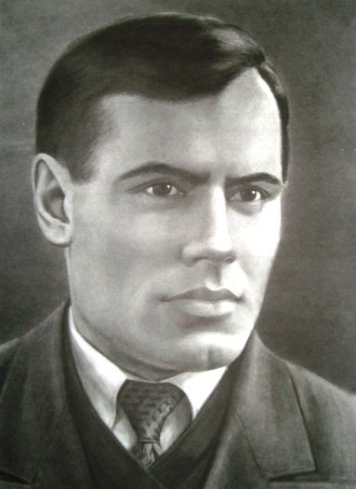
Сабый җанлы абый
28 сентябрь көнне Балтач үзәк балалар китапханәсендә Абдулла Алишка 107 ел булу уңаеннан “Сабый җанлы абый” исемле балалар иртәсе булып узды. Кичәбезгә 2 номерлы балалар бакчасының мәктәпкә әзерлек төркеменең нәни китап укучылары килде. Язучының әкият иленнән килгән әкият геройлары китап сөюче дусларын кызыклы сораулар, күңелле уеннар белән каршы алдылар.

Slide 2
